Slide 1
语用，就是语文素养
在实际生活中的运用
——吃透高考设题要求，结合生活实际，
落实思维与表达要点

Slide 2
怎样制定评分细则
从试题的研究——参考答案与评分标准的掌握——答卷的试改——样卷的抽取——形成评分细则的初稿——报送考试院审阅——重新研制评分细则(并考虑如何让评卷老师明确掌握）

Slide 3
第16题的试题研究
与参考答案及评分标准的掌握
16.在下面一段文字横线处补写恰当的语句，使整段文字语意完整连贯，内容贴切，逻辑严密。每处不超过15个字。(5分)
花青素是一种水溶性的植物色素，分布在液泡内的细胞液中，能够决定花的红色、蓝色、紫色等颜色的差别。这是因为花青素① ：在酸性溶液中呈现红色，在碱性溶液中变为蓝色，处于中性环境中则是紫色。更令人惊奇的是② ,比如一种牵牛花清晨是粉红色，之后变成紫红色，最后变成蓝色，究其原因，就是花瓣表皮细胞的液泡内PH值发生了变化，③ ，从而形成花的颜色的变化。

Slide 4
第16题的试题研究
与参考答案及评分标准的掌握
题干中的“使整段文字语意完整连贯”，“内容贴切”，“逻辑严密”怎样理解？
——符合全文的说明中心，符合上下文意，符合文段所要表现的内在联系（如谁影响谁？谁决定谁？）语言结构正确清晰。

Slide 5
第16题的试题研究
与参考答案及评分标准的掌握
16.（5分）[参考答案及评分标准]
示例：
①在不同环境中会形成不同颜色
②有些花的颜色可以一日数变
③花青素也就随之发生变化
写出一处给1分，写出两处给3分，写出三处给5分。
意思答对即可。
如有其他答案，只要言之成理，可酌情给分。

Slide 6
第16题的试题研究
与参考答案及评分标准的掌握
将示例放入整段文字感受：
花青素是一种水溶性的植物色素，分布在液泡内的细胞液中，能够决定花的红色、蓝色、紫色等颜色的差别。这是因为花青素①在不同环境中会形成不同颜色：在酸性溶液中呈现红色，在碱性溶液中变为蓝色，处于中性环境中则是紫色。更令人惊奇的是②有些花的颜色可以一日数变,比如一种牵牛花清晨是粉红色，之后变成紫红色，最后变成蓝色，究其原因，就是花瓣表皮细胞的液泡内PH值发生了变化， ③花青素也就随之发生变化，从而形成花的颜色的变化。

Slide 7



第16题的试题研究
与参考答案及评分标准的掌握
比较答案示例与考生的典型错例：
花青素是一种水溶性的植物色素，分布在液泡内的细胞液中，能够决定花的红色、蓝色、紫色等颜色的差别。这是因为花青素①在不同环境中会形成不同颜色：在酸性溶液中呈现红色，在碱性溶液中变为蓝色，处于中性环境中则是紫色。

Slide 8

第16题的试题研究
与参考答案及评分标准的掌握
比较答案示例与考生的典型错例：
花青素是一种水溶性的植物色素，分布在液泡内的细胞液中，能够决定花的红色、蓝色、紫色等颜色的差别。这是因为花青素在不同环境中会形成不同颜色：在酸性溶液中呈现红色，在碱性溶液中变为蓝色，处于中性环境中则是紫色。更令人惊奇的是②有些花的颜色可以一日数变,比如一种牵牛花清晨是粉红色，之后变成紫红色，最后变成蓝色，

Slide 9



第16题的试题研究
与参考答案及评分标准的掌握
比较答案示例与考生的典型错例：
花青素是一种水溶性的植物色素，分布在液泡内的细胞液中，能够决定花的红色、蓝色、紫色等颜色的差别。这是因为花青素在不同环境中会形成不同颜色：在酸性溶液中呈现红色，在碱性溶液中变为蓝色，处于中性环境中则是紫色。更令人惊奇的是有些花的颜色可以一日数变,比如一种牵牛花清晨是粉红色，之后变成紫红色，最后变成蓝色，究其原因，就是花瓣表皮细胞的液泡内PH值发生了变化， ③花青素也就随之发生变化，从而形成花的颜色的变化。

Slide 10
第16题的试题研究
与参考答案及评分标准的掌握
什么叫“意思答对即可” ，即每一处句子扣住了关键点：
第一句：在不同环境中会形成不同颜色
中心词：（1）不同环境 （2）不同颜色
第二句：有些花的颜色可以一日数变
中心词：（1）花、植物（2）时间词
第三句：花青素也就随之发生变化
中心词：花青素
如果句子的中心词与“花青素”相关，可得分。
◆凡填写的句子与前后句重复的都不得分。

Slide 11
第16题的试题研究
与参考答案及评分标准的掌握
什么是“如有其他答案，只要言之成理，可酌情给分”？
第一句：出现“（花青素）具有与众不同的特点”“（花青素）有一种特性”“（花青素）有神奇的特性”“（花青素）随PH值的变化而变化”等表达，言之成理，视为正确回答，得分。
第二句：类似“时间段也是影响颜色的因素”“时间也会改变花的颜色”等表达，语意完整连贯，内容贴切，逻辑严密，得分。
第三句：如“由酸性变为中性再变为碱性”等表达，也算言之有理，酌情得分。
◆三个句子出现错别字、语病、或字数超过15个字（含标点符号）等问题，合计两处及以上扣1分。

Slide 12
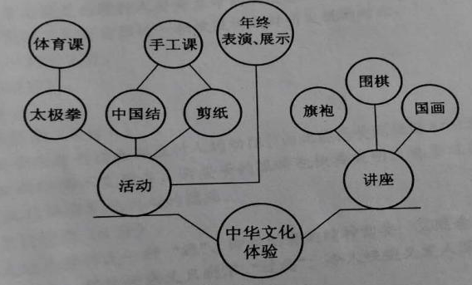
第17题的试题研究
与参考答案及评分标准的掌握
17.下面是某校“中华文化体验”计划的初步构思框架。请把这个构思写成一段话，要求内容完整，表述准确，语言连贯，不超过85个字。(6分)

Slide 13
第17题的试题研究
与答案参考及评分标准的掌握
[答案示例] 本次“中华文化体验”计划开设旗袍、围棋、国画三个讲座，并开展三项活动：利用体育课体验太极拳，利用手工课体验中国结和剪纸艺术，年终举行太极拳表演和作品展示。
[评分标准]
内容完整，给2分；表述准确，给2分；语言连贯，给2分。
如有其它答案，只要符合要求，可酌情给分；字数超出要求，酌情扣分。

Slide 14
第17题的试题研究
与参考答案及评分标准的掌握
如何落实“评分标准”？【内容完整，给2分；表述准确，给2分；语言连贯，给2分。其评分标准与题目的要求完全一致】
本题很容易只采取内容给分的办法，如“讲座”方面给2分，活动方面给4分。这样就很容易忽略思维与语言方面的表现，或者说给分的层次单一而造成评分上显不出优劣的差别，从而影响评分的公平性。
所以在制定“评分细则”时，非常明晰地落实了“评分标准”中的三个项目：

Slide 15
第17题的试题研究
与参考答案及评分标准的掌握
“评分标准”中的三个项目：
1．内容完整：
内容表述能够覆盖图示所列出的各项元素，视为内容完整，给2分
2．表述准确：
能够用语言准确表述图示相关元素的结构层次和关系，给2分
3．语言连贯：
语句无缺陷，并且前后衔接自然，给2分

Slide 16
第17题的试题研究
与参考答案及评分标准的掌握
豁清界线，易于区分：
在“内容完整、表述准确、语言连贯”三项中最难以把握的是“表述准确”与“语言连贯”，用道理加典型例子作出标杆：
例1：首先举行讲座，然后开展活动，最后进行年终表演和展示
例2：活动有体育课上的太极拳、手工课上的中国结和剪纸，最后还有年终表演和展示
例3：活动有体育课和手工课……
例4：开展了一个（项）讲座
例5：在体育课上打太级拳，在手工课上打中国结和剪纸
例6：活动以实践为主，以手工课开展的中国结和剪纸以及体育课太极拳和年终表演等
例7：中华文化从两个方面体验，一是富有中华文化的的活动，从表演和展示中感受出中华文化，二是听讲座，可从中感受到中华文化的博大精深。

Slide 17
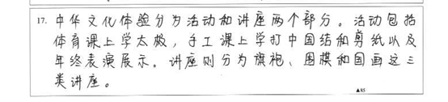
第17题的试题研究
与答案及评分参考的掌握
怎样理解“如有其它答案，只要符合要求，可酌情给分”？——有几个放宽之处：
1.先说活动还是先讲座皆可：
2.在内容上有个放宽处：年终举行太极拳表演和作品展示——“年终进行表演和展示”也可；
3.在语言上的放宽之处：利用体育课体验太极拳，利用手工课体验中国结和剪纸艺术——“体验”一词变为“打”、“耍”、“学习”、“练习”、“搞”、“扎”等，把“某校”说成“我校”也可以。

Slide 18
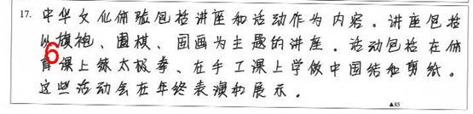
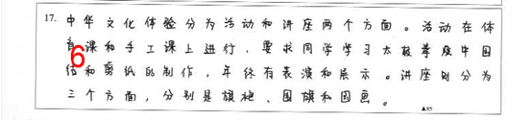
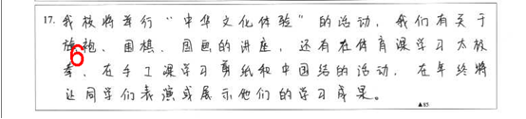
第17题的试题研究
与答案及评分参考的掌握
满分再举例：

Slide 19

特别提醒：
改卷场上所作的放宽条件，不能作为我们平时教学与练习评改的标杆！
平时，还是尽量让我们的思维缜密一些，语言准确一些，回答靠紧答案一些。
如前边的两个(第2、第3条）放宽条件：
2.在内容上有个放宽处：年终举行太极拳表演和作品展示——“年终进行表演和展示”也可；[显然归属不明晰]
3.在语言上的放宽之处：利用体育课体验太极拳，利用手工课体验中国结和剪纸艺术——“体验”一词变为“打”、“耍”、“学习”、“练习”、“搞”、“扎”等，把“某校”说成“我校”也可以。 [显然语言品质不称]

Slide 20
怎样保证每一位改卷员的评分符合评分细则
小组长抽查——大组长全员监控——科长随机调取所改试卷——最终反馈给评卷老师反工；出入大，长时间调整不到位，则由组长单独交流，少数的试卷干脆由组长直接重新给定分数

Slide 21
改卷给我的两点体会
1.改卷并非传说中的“乱搞”，不认真，很随意，冤煞了很多人！——其实，很认真，很慎重，有尺度，有监管，做到了公平公正。
2.改卷很辛苦，但还比较好玩；钱不多，喝酒机会多。若要充满信心地教高三，多多去改卷，至少去两次。

Slide 22
改卷给我们可能带来的教学启发
根据观察猜来的结论是：
第16题之所以出现问题，主要是因为一些考生简单随意，平时读什么或说什么不准确、不连贯、无区别似乎都可以，反正就是那个意思；
其实，应该——根据不同的交际场合与目的，不同的文体与语体等因素，运用不同的思维方式与语言特点（如记叙的、描写的、抒情的、议论的、说明的不同；如日常的、实录的、文学的、科普的等等的不同），遵循应有的思维规律与语言表达的要求，认真研读，认真作答。
可以与第一大题的现代文阅读（论述文阅读）的思路结构、逻辑关系、语言表达等相关分析点结合起来。

Slide 23
改卷给我们可能带来的教学启发
根据观察猜来的结论是：
第17题之所以出问题，主要是因为对于一些活动关心少、参与少、思考少；所以，说起一个活动来不全面、不严密、不雅致，反正大概如是就过去了。
其实，应该——参与或留意中学生成长过程中的一些有益的活动，根据不同活动的特点、要求、层次等，进行设计、观察、总结、表达等。除了今年所考的这种活动外，生活中还有很多，如调查研究、制图表、设方案、提办法等；还如读书、朗诵、宣传、参观、旅行、逃生、救援、参加义工、组织社团、进行创业等等。

Slide 24
所以，我认为：
语用，就是语文素养在实际生活中的运用
回到现实生活中，方是发现与解答语用题的根本。
这些题的背后是什么呢？是一个学生的语文素养，尤其是核心素养之一的“语言建构与运用”，全面表述如下：
语言建构与运用
语言建构与运用是指学生在丰富的语言实践中，通过主动的积累、梳理和整合，逐步掌握祖国语言文字特点及其运用规律，形成个体的言语经验，在具体的语言情境中正确有效地运用祖国语言文字进行交流沟通的能力。
语言建构与运用是语文核心素养的重要组成部分……学生语文运用能力的形成、思维品质与审美品质的发展、文化的传承与理解，都是以语言的建构与运用为基础，并在学生个体言语经验的建构过程中得以实现的。学生语言建构与运用的水平是其语文素养的重要表征之一。
应该能积累较为丰富的语言材料和言语活动经验，……能理解并掌握汉语言文字运用的基本规律，能凭借语感和语言运用规律有效地完成交际活动；能依据具体的语言情境有效地运用口头和书面语言与不同的对象交流沟通，能将具体的语言作品置于特定的交际情境和历史文化情境中理解、分析和评价……能在语言实践中自觉地运用。

